Slide 1
সবাইকে শুভেচ্ছা

Slide 2
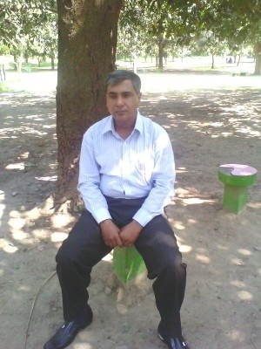
এ,কে,এম, শরিফুল আলম বি,এস,এস(সম্মান)এম,এস,এস(অর্থনীতি) মুক্তারপুর আম-জামতলা মাধ্যমিক বিদ্যালয় ডাকঘরঃ মুক্তারপুর ,চৌগাছা,যশোর। মোবাইল নং-০১৭১৭-২৫১৬০৫ email-s115680@yahoo.com
শিক্ষক পরিচিতি

Slide 3
পাঠ পরিচিতি বিষয়ঃ অর্থনীতি শ্রেণি- নবম ও দশম আলোচ্য বিষয়-অর্থনীতির পরিচয় সময়ঃ ৪০মিনিট

Slide 4
শিখন ফল ১। অর্থনীতির উৎপত্তি সম্পর্কে বলতে পারবে, ২।অর্থনীতির ধারাবাহিক বিকাশ সম্পর্কে বলতে পারবে, ৩।অর্থনৈতিক কাজ সম্পর্কে বর্ণনা করতে পারবে।

Slide 5
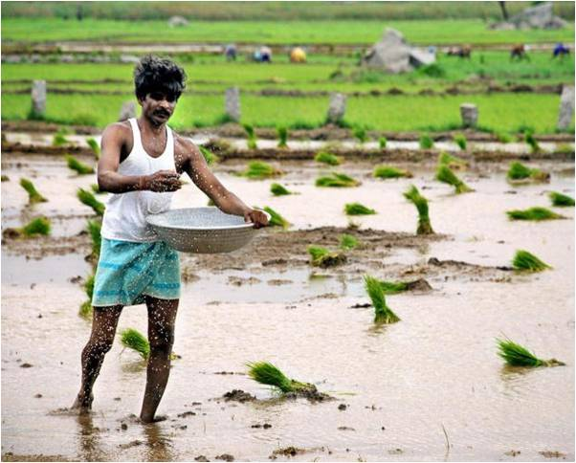
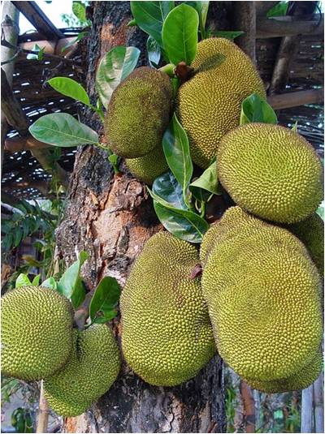
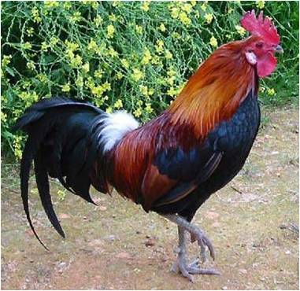
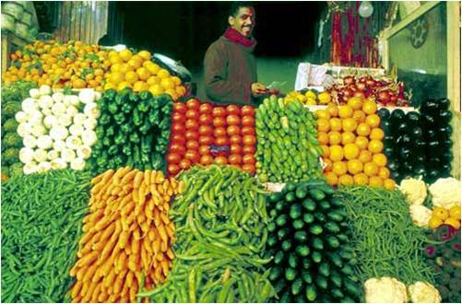

Slide 6
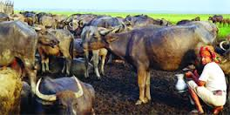
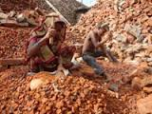

Slide 7
আজকের পাঠ “অর্থনীতির পরিচয়”

Slide 8
অর্থনীতির উৎপত্তির ধারনা ১। মানুষ মূলত কৃষির মাধ্যমে দ্রব্য উৎপাদন করে বিনিময়ের মাধ্যমে চাহিদা পূরন করত। ২।কৃষি ছিল উৎপাদনের মূল মাধ্যম। ৩।ক্রমান্নয়ে কৃষির বাজার গড়ে উঠে।

Slide 9
৪। ২৫০০ খ্রীষ্টপূর্ব সভ্যতার যুগে অর্থনীতি বিষয়ে অগোছালোভাবে আলোচনা হত। ৫। ১৫৯০-১৭৮০ ইংল্যন্ড,ফ্রান্স ও ইতালিতে পণ্য আমদানী-রপ্তানী শুরু হয়। ৬।অর্থনীতি স্বতন্ত্র বিষয় বিসাবে স্বীকৃতি পায় ১৭৭৬ সালে এডাম স্মীথের বই “ An Inquiry into the Nature and Cause of the Wealth of Nation” রচনার মাধ্যমে।

Slide 10
বাড়ীর কাজ ১।অর্থনীতির উৎপত্তি ও বিকাশ ধারাবাহিকভাবে লেখ

Slide 11
সকল ছাত্র-ছাত্রীদের ধন্যবাদ

